Slide 1

Swing组件
Tel:0571-88394222 QQ;106159278

Slide 2
目标
Swing 的组件的应用
JTable的使用
Tel:0571-88394222 QQ;106159278

Slide 3
AWT
抽象窗口工具包（Abstract Window Toolkit=AWT）是Java的平台独立的窗口系统， 图形和用户界面器件工具包。AWT是Java基础类（JFC）的一部分，为Java程序提供图形用户界面(GUI)的标准API。
Tel:0571-88394222 QQ;106159278

Slide 4
Swing图形用户界面设计概述
SUN的AWT：Java处理图形用户界面的初始途径。AWT库处理图形的基本方法：把这些元素的创建和行为交给目标平台上的本地GUI工具箱进行处理。
理论上 “一次编写，随处运行”。
实际上“一次编写，随处调试”。
Sun与Netscape合作开发出：Swing。
Tel:0571-88394222 QQ;106159278

Slide 5
Swing的AWT关系
AWT为每一个组件分配一个操作系统窗口。大型应用程序中，大量这样的窗口会占用大量资源降低系统性能。
Swing的很多用户界面元素，如菜单、按钮等，都是画在他们的容器中的。占用更少的系统资源，增加了更多的组件，且允许控制程序的外观。
Swing并不是完全摒弃AWT，而是一组建立在AWT之上的包，它提供了大量预建的类，
  import java.awt.*;
  import javax.swing.*;
Tel:0571-88394222 QQ;106159278

Slide 6
Swing介绍
可插的外观和感觉
  应用程序看上去是与平台有关的
  有客户化的Swing组件
Swing的体系结构
  它是围绕着实现AWT各个部分的API构筑的
  大多数组件不象AWT那样使用与平台相关的实现
Swing提供了一整套GUI组件，为了保证可移植性，它是完全用Java语言编写的
Tel:0571-88394222 QQ;106159278

Slide 7
可插的外观和感觉
可插的外观和感觉使得开发人员可以构建这样的应用程序：它们可以在任何平台上执行，而且看上去就象是专门为那个特定的平台而开发的。一个在Windows环境中执行的程序，似乎是专为这个环境而开发的；而同样的程序在Unix平台上执行，它的行为又似乎是专为Unix环境开发的。
开发人员可以创建自己的客户化Swing组件，带有他们想设计出的任何外观和感觉。这增加了用于跨平台应用程序和Applet的可靠性和一致性。一个完整应用程序的GUI可以在运行时刻从一种外观和感觉切换到另一种。
Tel:0571-88394222 QQ;106159278

Slide 8
Swing的体系结构
与AWT比较，Swing提供了更完整的组件，引入了许多新的特性和能力。Swing API是围绕着实现AWT各个部分的API构筑的。这保证了所有早期的AWT组件仍然可以使用。AWT采用了与特定平台相关的实现，而绝大多数Swing组件却不是这样做的，因此Swing的外观和感觉是可客户化和可插的。
Tel:0571-88394222 QQ;106159278

Slide 9
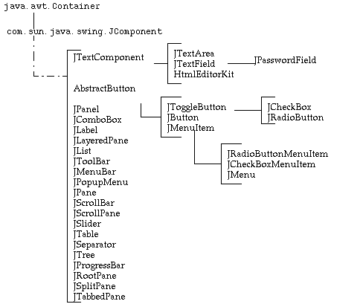
Swing的层次结构
Tel:0571-88394222 QQ;106159278

Slide 10
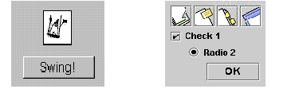
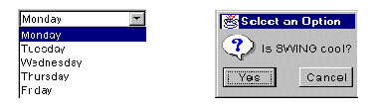
Swing组件
Tel:0571-88394222 QQ;106159278

Slide 11

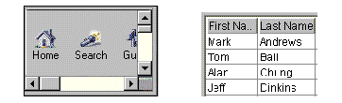
Tel:0571-88394222 QQ;106159278

Slide 12
JFrame
在Java的GUI程序中，需要一个框架窗口(JFrame)来放置其它的层板和组件。
JFrame的默认大小为0×0并且是不可见的，用setBounds方法设置框架的大小，setVisible(true)显示窗口
框架是一个容器
组件添加在内容窗口上
Tel:0571-88394222 QQ;106159278

Slide 13
1.JFrame
是放置其他 Swing 组件的顶级容器
JFrame 组件用于在 Swing 程序中创建窗体
它的构造函数：
  JFrame()
  JFrame(String Title)
组件必须添加至内容窗格，而不是直接添加至 JFrame 对象，示例：
frame.getContentPane().add(b);
Tel:0571-88394222 QQ;106159278

Slide 14
2.JPanel
JPanel 组件是一个中间容器
用于将小型的轻量级组件组合在一起
JPanel 的缺省布局为 FlowLayout
JPanel 具有下列构造函数：
  JPanel()
  JPanel(LayoutManager lm)
Tel:0571-88394222 QQ;106159278

Slide 15
3.JLabel
它既可以显示文本也可以显示图像
构造函数如下：
  JLabel（String str） 文本内容
  JLabel(Icon icon)：icon表示使用的图标
  JLabel(String text,Icon icon,int align)：text表示使用的字符串; icon表示使用的图标;align表示水平对齐方式，其值可以为：LEFT、RIGHT、CENTER。
其它常用方法
getText()
setText(String text)
Tel:0571-88394222 QQ;106159278

Slide 16
4.JButton
可以使用以下任一构造函数来创建按钮：
  JButton() : 新建一个空的按钮
  JButton(Icon icon)
  JButton(String text)
  JButton(String text, Icon icon)
  JButton btnOk=new JButton("确定！");
  JButton btnCancel=new JButton("取消！");
  getContentPane.add(btnOk);
  getContentPane.add(btnCancel);
Tel:0571-88394222 QQ;106159278

Slide 17
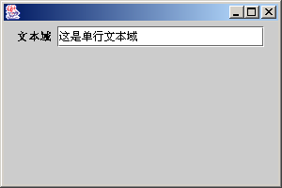
5.JTextField
JTextField 组件允许输入或编辑单行文本
此类的构造函数包括：
  JTextField()
  JTextField(Document doc, String text, int columns)
  JTextField(int columns)
  JTextField(String text)
  JTextField(String text, int columns)
Container con = getContentPane();
con.setLayout(new FlowLayout());
JLabel jl = new JLabel(“文本域”); con.add(jl);
JTextField tf = new JTextField(20); con.add(tf);
…
Tel:0571-88394222 QQ;106159278

Slide 18
6.JPasswordField
JPasswordField 组件允许输入或编辑单行文本，并且文本被其他字符代替。
此类的构造函数与单行文本框类似。
其它方法：
  char[] getPassword()
  char getEchoChar()
  void setEchoChar(char c)
Tel:0571-88394222 QQ;106159278

Slide 19
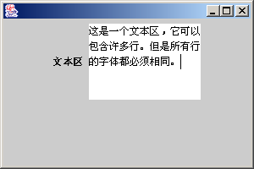
7.JTextArea
JTextArea 组件用于接受来自用户的多行文本它可实现可滚动界面
JTextArea 组件可使用下列构造函数创建：
  JTextArea()
  JTextArea(int rows, int cols)
  JTextArea(String text)
  JTextArea(String text, int rows, int cols)
  JTextArea(Document doc)
  JTextArea(Document doc, String text, int rows, int cols)
JLabel jl = new JLabel(“文本区”);
con.add(jl);
JTextArea ta = new JTextArea(5,10);
con.add(ta);
…
Tel:0571-88394222 QQ;106159278

Slide 20
8.JCheckBox
复选框用于为用户提供一组选项
JCheckBox 类具有下列构造函数：
  JCheckBox()
  JCheckBox(Icon icon)
  JCheckBox(Icon icon, boolean selected)
  JCheckBox(String text)
  JCheckBox(String text, boolean selected)
  JCheckBox(String text, Icon icon)
  JCheckBox(String text, Icon icon, boolean selected)
Tel:0571-88394222 QQ;106159278

Slide 21
9.JRadioButton
单选按钮允许用户从多个选项中选择其中一个
ButtonGroup 用于在 Swing 中创建组
JRadioButton 对象可使用下列构造函数创建：
  JRadioButton()
  JRadioButton(Icon icon)
  JRadioButton(Icon, boolean selected)
  JRadioButton(String text)
  JRadioButton(String text, boolean selected)
  JRadioButton(String text, Icon icon)
  JRadioButton(String text, Icon icon, boolean selected)
Tel:0571-88394222 QQ;106159278

Slide 22
10.JList（列表框）
JList会在屏幕上持续占用固定行数的空间。如果你想选取列表内的项目，只要调用getSelectedValues（）就可以得到一个string数组。
public JList() : 使用空模型构造 JList
public JList(ListModel dataModel) :构造一个列表，用它显示指定模型中的元素。
public JList (Object [] listData) :构造一个列表以显示指定数组listData的元素。
JList 不支持滚动。要启用滚动，可借助于JScrollPane
String stars[] = {"安东尼奥.班德拉斯","来昂纳多.迪卡普尼奥", "桑德拉.布洛克","休.格兰特","朱莉亚.罗伯茨"};
JList moviestars = new JList(stars);
…
Tel:0571-88394222 QQ;106159278

Slide 23
11.JComboBox
文本域和下拉列表的组合
在 Swing 中，组合框由 JComboBox 表示
构造函数如下：
  public JComboBox() : 此构造函数使用缺省数据模型创建 JComboBox
  public JComboBox(ComboBoxModel asModel) : 使用现有 ComboBoxModel 中的项目的组合框
  public JComboBox(Object [] items) : 包含指定数组元素的组合框
String names[] = {"弗雷德里克.福西斯", "约翰.克里沙姆", "玛丽.希金斯.克拉克","帕特丽夏.康威尔"};
JComboBox authors = new JComboBox(names);
…
Tel:0571-88394222 QQ;106159278

Slide 24
12.JMenu
菜单显示项目列表，指明各种任务。
选择或单击某个选项时会打开另一个列表或子菜单。
Swing 菜单由菜单栏、菜单和菜单项构成。
菜单栏是所有菜单和菜单项的根
Tel:0571-88394222 QQ;106159278

Slide 25
13.菜单
JMenuBar 是可通过 JFrame、JWindow 的根窗格添加至容器的组件。
由多个 JMenu 组成，每个 JMenu 在 JMenubar 中都表示为字符串。
JMenu 在 JMenuBar 下以文本字符串形式显示，而在用户单击它时，则以弹出式菜单显示。
JMenuItem为JMenu 中的一个组件，以文本字符串形式显示，可以具有图标，外观可以修改，如字体、颜色、背景、边框等。
Tel:0571-88394222 QQ;106159278

Slide 26
JMenuBar bar=new JMenuBar();
JMenu menu=new JMenu("file");
JMenu menu2=new JMenu("help");
JMenuItem mi=new JMenuItem("item");
menu.add(mi);
menu2.add(menu);
bar.add(menu);
bar.add(menu2);
jframe.setJMenuBar(bar);
Tel:0571-88394222 QQ;106159278

Slide 27
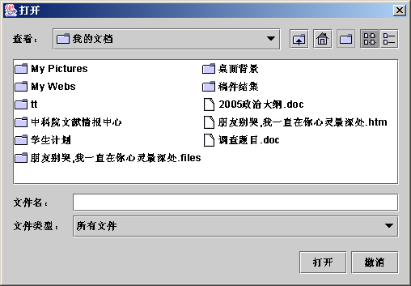
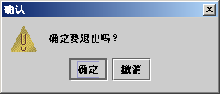
14.对话框
1．JOptionPane对话框
是模式对话框，它提供了很多现成的对话框样式，可以供用户直接使用。
2．JFileChooser对话框
提供了标准的文件的打开、保存对话框。
Tel:0571-88394222 QQ;106159278

Slide 28
15 JTable
JFrame frame = new JFrame();
Object[][] data = { { "1", "2", "3" }, { "a", "b", "c" } };
Object[] name = { "age", "name", "sex", "gride" };
// 设计table模板
DefaultTableModel model = new DefaultTableModel(data, name);
// 利用模板生成table
JTable table = new JTable(model);
// 把table加到jscollpanel
JScrollPane scollPanel = new JScrollPane(table);
Tel:0571-88394222 QQ;106159278

Slide 29
构造一个Swing GUI
顶层容器（JFrame，JApplet，JDialog，和JWindow）
轻质组件（如JButton，JPanel和JMenu）
将Swing组件加入到与顶层容器相关联的content pane中
Tel:0571-88394222 QQ;106159278

Slide 30
Swing包定义了两种类型的组件：
顶层容器（JFrame，JApplet，JWindow，和JDialog）
轻质组件（其他的J…，如JButton，JPanel和JMenu）
顶层容器定义了可以包含轻质组件的框架。特别地，一个顶层Swing容器提供了一个区域，轻质组件可在这个区域中绘制自身。顶层容器是它们对应的重质AWT组件的Swing子类。这些Swing容器依靠它们的AWT超类的本地方法与硬件进行适当的交互。
Tel:0571-88394222 QQ;106159278

Slide 31
通常，每个Swing组件在其容器层次结构中都应当有一个位于组件上面的顶层Swing容器。例如，每个包含Swing组件的Applet都应作为JApplet（而它自身又是java.applet.Applet的一个子类）的子类来实现。相似地，每个包含Swing组件的主窗口都应用JFrame来实现。典型地，如果你在使用Swing组件，你将只能使用Swing组件和Swing容器。
Swing组件可以加入到一个与顶层容器关联的content pane中，但绝不能直接加入到顶层容器中。content pane是一个轻质Swing组件，如JPanel。
Tel:0571-88394222 QQ;106159278

Slide 32
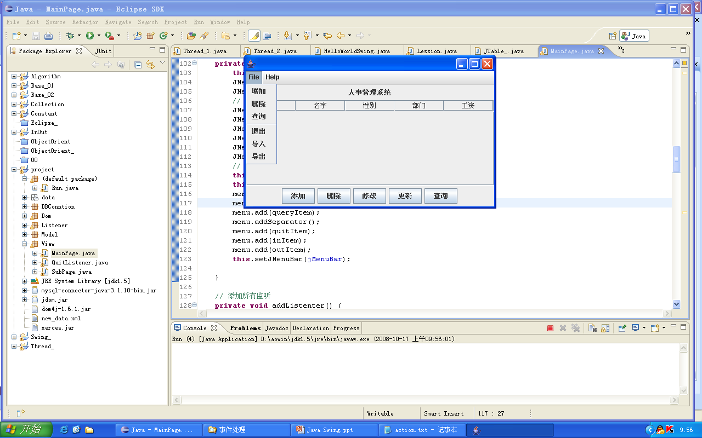
课后练习
练习使用各种组件
实现一个用户登陆界面
实现以下的界面
Tel:0571-88394222 QQ;106159278

Slide 33
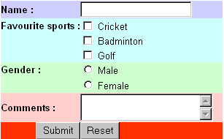
课堂作业
课后要求做一个SWING窗口，该窗体中要添加下图所示的所有SWING控件
要求单选按钮中只能有一个可以选择
窗体的Title为：SWING控件演示
Tel:0571-88394222 QQ;106159278

Slide 34
联系方式
杭州和盈科技公司
Address：体育场路580号昆仑大厦3号楼
网址：www.aowin.com
Tel:0571-88394222 QQ;106159278

